Slide 2
বিপুল কুমার সরকার
সহকারী শিক্ষক (গণিত)
আটমূল দ্বি-মূখী উচ্চ বিদ্যালয়।
শিবগঞ্জ-বগুড়া
Mobail: 01730169555
Email: bipulsarkar1977@gmail.com

Slide 3
শ্রেণীঃ নবম/দশম
বিষয়ঃ সাধারণ গণিত
বিষয়ঃ পরিমিতি (বৃত্ত)
সময়ঃ ৫০ মিনিট
তারিখঃ ২০/১০/২০২০ ইং

Slide 4
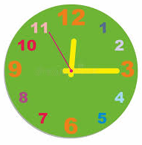
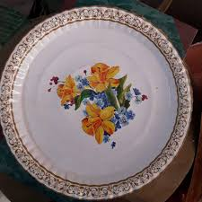
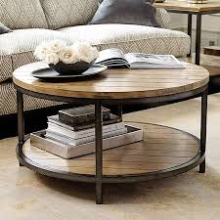
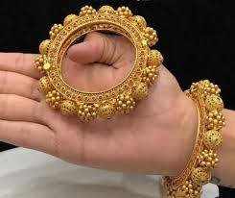
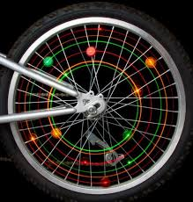

Slide 5
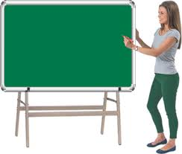

Slide 6
এই পাঠ শেষে শিক্ষার্থীরা - - - -
১।বৃত্তক্ষেত্র কী তা বলতে পারবে।
২। নির্দিষ্ট ব্যাসের চাকা কত বার ঘুরলে একটি নির্দিষ্ট পথ অতিক্রম করবে তা ব্যাখ্যা করতে পারবে।
৩। বৃত্তের ক্ষেত্রফল সম্পর্কিত সমস্যার সমাধান নির্ণয় করতে পারবে।

Slide 9
বৃত্তক্ষেত্রঃ
কোনো বৃত্ত ও এর অভ্যান্তর সংযোগে গঠিত সমতলের উপসেটটিকে একটি বৃত্তক্ষেত্র বলা হয় এবং বৃত্তটিকে এরুপ বৃত্তক্ষেত্রের সীমারেখা বলা হয়।

Slide 10
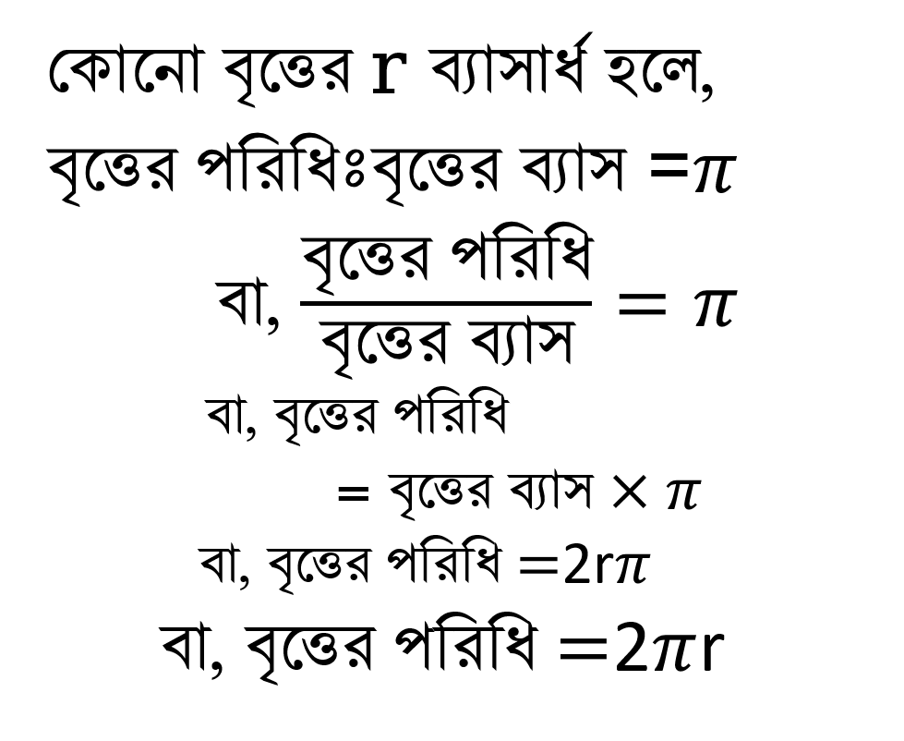
পরিধি
C
ব্যাস
O
ব্যাসার্ধ
B
A

Slide 11
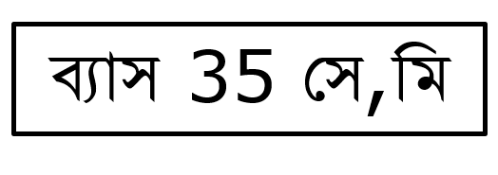
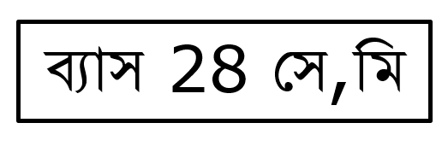

Slide 12
জোড়ায় কাজের সমাধান
দেওয়া আছে,
গাড়ির সামনের চাকার ব্যাস 28সে,মি।
গাড়ির পিছনের চাকার ব্যাস 35সে,মি।
∴গাড়ির সামনের চাকার ব্যাসার্ধ =$\frac{28}{2}=14$সে,মি।
এবং গাড়ির পিছনের চাকার ব্যাসার্ধ =$\frac{35}{2}=17.5$সে,মি।
অতএব, গাড়ির সামনের চাকার পরিধি =2×3.1416×14সে,মি।
=87.9648 সে,মি।
এবং গাড়ির পিছনের চাকার পরিধি =2×3.1416×17.5সে,মি।
=109.956সে,মি।

Slide 13
∴88 মিটারপথযেতেগাড়িরসামনেরচাকাঘুরবে=$\frac{88×100}{87.9648}$বার
=100.04 বার (প্রায়) = 100 বার
এবং88 মিটারপথযেতেগাড়িরপিছনেরচাকাঘুরবে=$\frac{88×100}{109.956}$বার
=80.032বার (প্রায়)=80বার
∴সামনের চাকা পিছনের চাকা অপেক্ষা বেশী ঘুরবে=(100-80)বার
=20বার
∴সামনের চাকা পিছনের চাকা অপেক্ষা বেশী ঘুরবে=20বার (Ans)

Slide 14
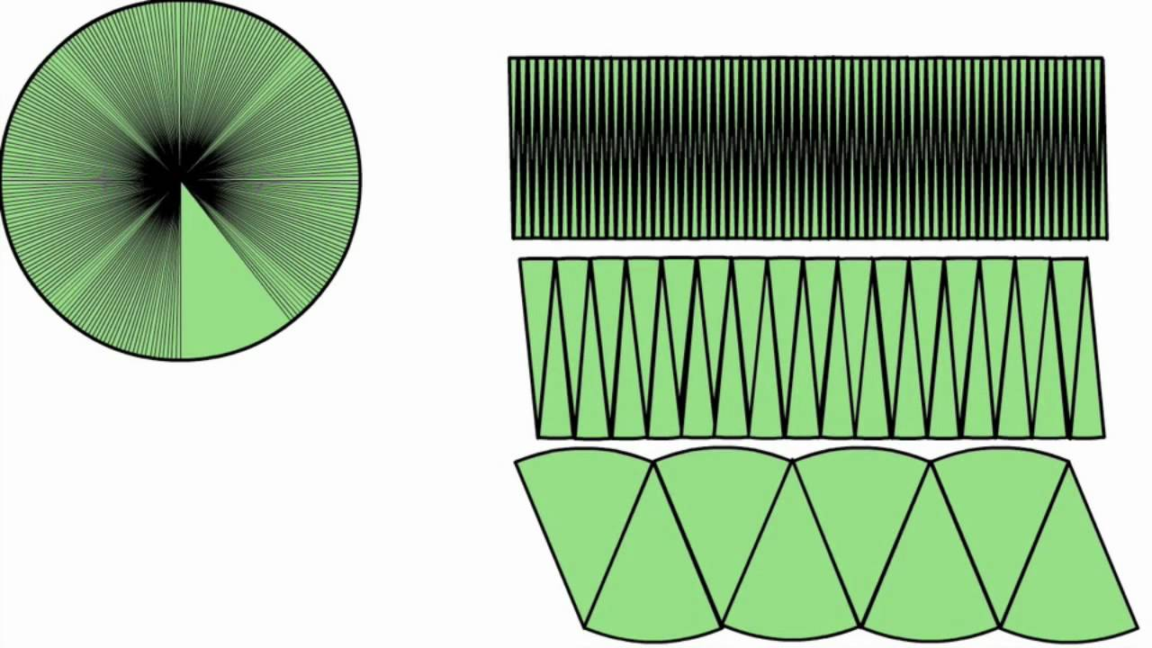
πr
r
বৃত্তের ব্যাসার্ধ = r
আয়তক্ষেত্রের দৈর্ঘ্য = বৃত্তের পরিধির অর্ধেক = $\frac{1}{2}×2πr= πr$
বৃত্তক্ষেত্রের ক্ষেত্রফল = পরিধির অর্ধেক × ব্যাসার্ধ =πr×r = πr²

Slide 15
রাস্তা 2মিটার
O
26 মি

Slide 16
রাস্তা 2মিটার
দেওয়া আছে,
পার্কেরব্যাস d =26 মিটার ,
∴পার্কেরব্যাসার্ধ r =$\frac{26}{2}$ মিটার
=13মিটার।
∴পার্কেরক্ষেত্রফল =π$r^{2}$
=π${(13)}^{2}$
(∵r=13মি,=পার্কেরব্যাসার্ধ)
=169বর্গমিটার
O
26 মি

Slide 17
আবার পথসহপার্কেরক্ষেত্রফল=π${(r+2)}^{2}$
=π${(13+2)}^{2}$
=π×225=225πবর্গমিটার
∴পথেরক্ষেত্রফল=পথসহপার্কেরক্ষেত্রফল-পার্কেরক্ষেত্রফল
(225π-169π)=বর্গমিটার
= 56π বর্গমিটার
=56×3.1416বর্গমিটার
∴পথেরক্ষেত্রফল=175.93 বর্গমিটার (প্রায়)

